Slide 1
Производство микросхем
История. Производство. Архитектура.

Slide 2

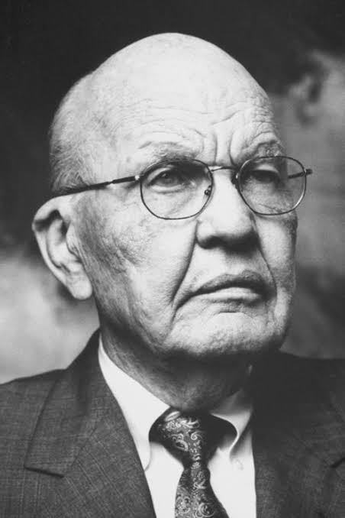
История создания первой микросхемы.
12 сентября 1958 года сотрудник фирмы Texas Instruments (TI) Джек Килби продемонстрировал руководству три странных прибора - склеенные пчелиным воском на стеклянной подложке устройства из двух кусочков кремния размером 11, 11, 6 мм. Это были объёмные макеты – прототипы интегральной схемы (ИС) генератора, доказывающие возможность изготовления всех элементов схемы на основе одного полупроводникового материала.

Slide 3
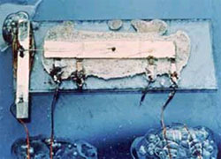
Первая Интегральная схема.
Килби, соединил резисторы, конденсаторы и транзистор на кремнеевой подложке. Это стало революцией в миниатюризации электроники.

Slide 4
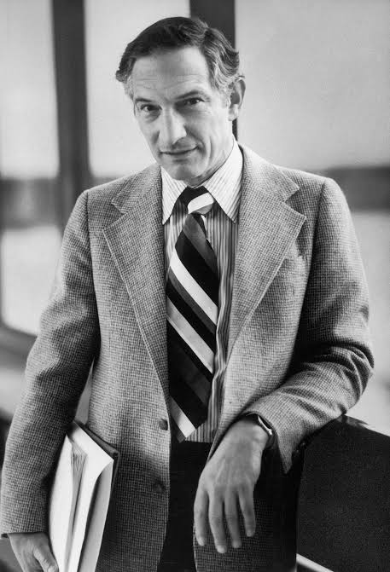
Роберт Нойс
Незадолго до этого, в том же 1958 году Роберт Нойс, работая в Fairchild Semiconductor, независимо разработал свой вариант микросхемы, используя технологию пленок.
Технология плёнок позволила Нойсу создать более сложные микросхемы, чем Килби.
Позже, более технологически продвинутая разработка Нойса впоследствии привела к созданию компании Intel и дальнейшему развитию микроэлектроники.
Несмотря на конкуренцию между Килби и Нойсом, оба внесли огромный вклад в будущее микроэлектроники.

Slide 5
Технологии производства микросхем

Slide 6
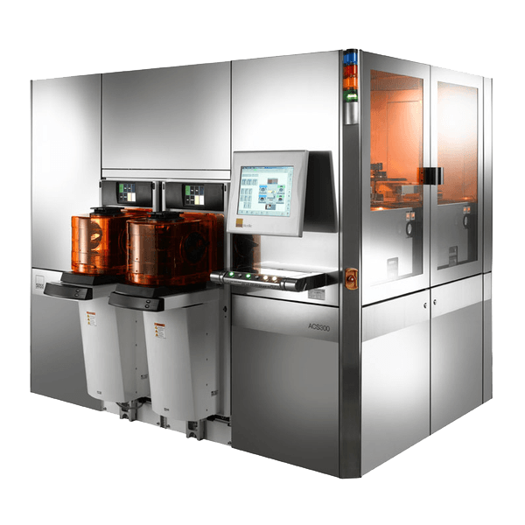
Технология производства микросхем
Фотолитография
Фотолитография — метод получения определённого рисунка на поверхности материала, широко используемый в микроэлектронике и других видах микротехнологий, а также в производстве печатных плат. Один из основных приёмов планарной технологии, используемой в производстве полупроводниковых приборов.
Суть процесса фотолитографии сводится к тому, что вначале на обрабатываемую поверхность наносится тонкая фоточувствительная полимерная плёнка (фоторезист). Затем эта плёнка засвечивается через фотошаблон с заданным рисунком. Далее проэкспонированные участки удаляются в проявителе. Получившийся на фоторезисте рисунок используется для таких технологических этапов планарной технологии, как травление, электроосаждение, вакуумное напыление и другие. После проведения одного из этих процессов оставшийся, не удалённый при проявлении, фоторезист также удаляется.
Современная система фотолитографии

Slide 7
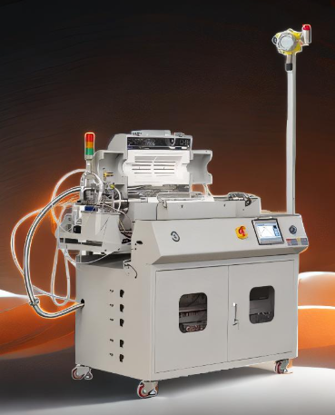
Технология производства микросхем
Электролитическое осаждение
Плазменно-электролитическое осаждение или оксидирование (ПЭО) - формирование неорганических поверхностных структур на проводящих электрический ток материалах
Оно позволяет формировать как однородные по составу, так и многокомпонентные аморфные и наноструктурированные покрытия из металлов, их сплавов и полупроводников с хорошей адгезией к подложке.
Машина для электролитического осаждения

Slide 8
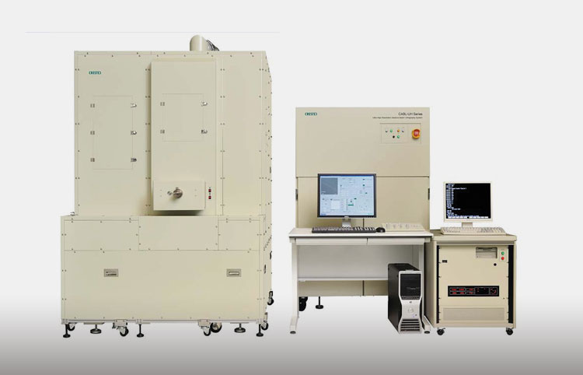
Технология производства микросхем
Ионно-лучевая обработка
Электронно-лучевая обработка — широкий спектр процессов (технологий), при которых для технологических целей используют остросфокусированный пучок электронов, движущихся с большой скоростью.
Электронно-лучевой литограф

Slide 9
Этапы создания интегральных схем

Slide 10
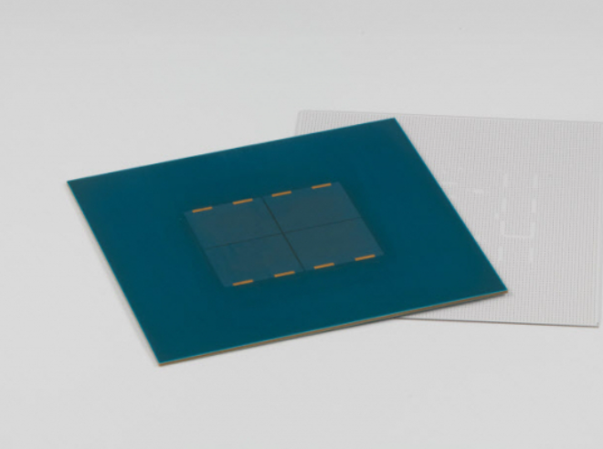
Изготовление подложек
Первый этап в производстве ИС – изготовление кремниевых подложек. Для их производства сначала выращивают монокристалл – цилиндрическую заготовку, получаемую и путем помещения затравочного кристалла в ванну с расплавленным кремнием. Процесс выращивания заготовки относительно медленный, поскольку от скорости роста зависит равномерность структуры и, как следствие, единообразие свойств материала по всей толщине. При необходимости кремний в расплавленном состоянии можно дополнительно легировать, чтобы изменить его электрические свойства. Кристалл формируется в кристаллизационных печах в вертикальном положении. Готовый монокристалл нарезается в поперечном сечении на круглые тонкие заготовки алмазной пилой. Пила дает относительно ровную поверхность без заметных выбоин и сколов, однако для дальнейшей работы ее нужно дополнительно обработать. Обработку производят в несколько этапов:
>> Притиркой стальными вращающимися пластинами, покрытыми абразивом на основе оксида алюминия.
>> Травлением, сглаживающим ряд неровностей химическим способом.
>> Шлифовкой и полировкой смесью гидроксида натрия с гранулами диоксида кремния.
Подложка

Slide 11
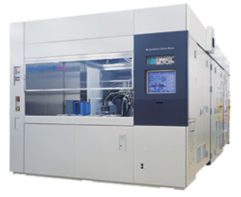
Легирование
Подложка легируется не только на этапе выращивания монокристалла, но и после изготовления круглых заготовок. Легирование, как и ранее, нужно для изменения электрических свойств кремния, но уже не в общем плане, а локально – для отдельных участков или слоев. Легирующие составы можно добавить двумя способами:
>> Диффузией – атомы легирующих веществ «встраиваются» в пустоты кристаллической решетки основы. Диффузия обычно осуществляется аргоном или азотом в газообразном состоянии, но могут использоваться и другие вещества.
Машина ионной имплантации
>> Ионная имплантация – не приводит к диффузии, но позволяет обрабатывать ранее легированные участки.

Slide 12
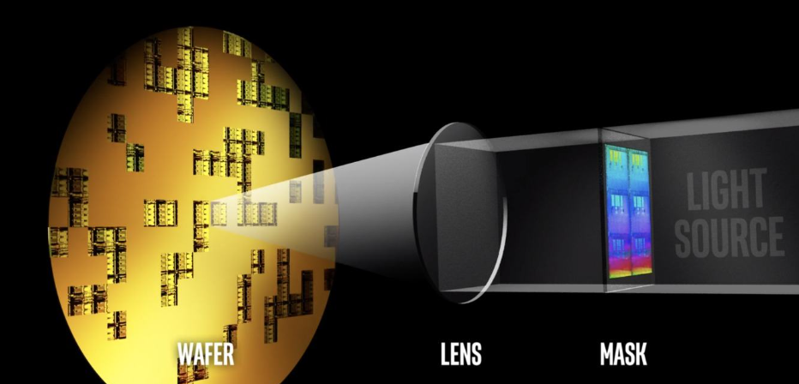
Создание масок
Для локального легирования кремниевой подложки необходимо предварительно подготовить маски, которые будут частично задерживать/пропускать легирующее излучение. Но поскольку интегральные схемы всегда состоят из серии слоев с разными свойствами, для производства одной ИС проходится предварительно изготавливать 20 и более разных масок
Существует два типа масок:
1 . Свободные - пластины из бериллиевой бронзы, нержавеющей стали или синтетических материалов. За счет отверстий выступают трафаретами при легировании. Изготавливаются механическим способом или фототравлением
2 . Контактные – образуются непосредственно на поверхности подложки. Обычно изготавливаются из фоторезистивных или других химически стойких материалов. Одноразовые, но позволяют производить микросхемы с более сложным рисунком или использовать материалы, которые плохо поддаются травлению.

Slide 13
Фотолитография
Основной этап создания интегральных микросхем – это формирование слоев на подложке. Производится оно путем фотолитографии – облучения основы сквозь маску. Предварительно подложка очищается и обезжиривается, чтобы обеспечить лучшую адгезию слоя диоксида кремния. Затем поверхность покрывается связывающим реагентом, который обеспечит лучшее удержание фоторезиста. Фоторезист наносится на центральную часть подложки, равномерно распределяется в центрифуге и закрепляется нагревом. Через маску производится облучение подложки, за счет чего формируется рисунок слоя. Для облучения можно использовать излучение с разной длиной волны, чем она меньше, тем меньших размеров рисунок можно получить, то есть, можно работать с более «прогрессивным» техпроцессом вплоть до 28 нм и ниже.
Современная система фотолитографии

Slide 14
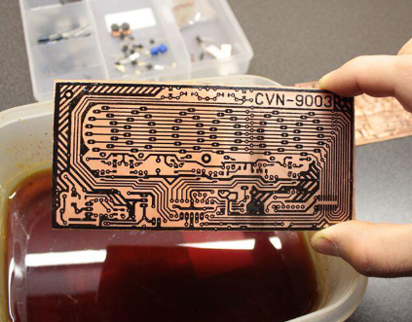
Травление, очистка
После облучения ослабленный фоторезист удаляется проявителем, за счет чего в равномерном слое фоторезиста образуются окна. В зависимости от того, какой использовался фоторезист, позитивный ли негативный, может удаляться, соответственно проэкспонированная (облученная) или необлученная область.
Полученный рисунок соответствует рисунку слоя, и чтобы нанести по нему необходимый материал можно использовать несколько технологий:
2 . Электроосаждение – через окна в пленке на основе оседает материал из электролита.
3 . Напыление – используется при обратной литографии на материалах, которые плохо поддаются травлению. Для этого требуется специальный фоторезист. Материал напыляется на проявленный фоторезист, после чего производится снятие фоторезиста, из-за чего напыления остается только в окнах маски.
1 . Травление – основной метод. Существует в двух видах: в смеси газов (так называемое сухое травление) или химическими растворами (жидкостное). Иногда применяют сочетание обоих методов обработки.

Slide 15
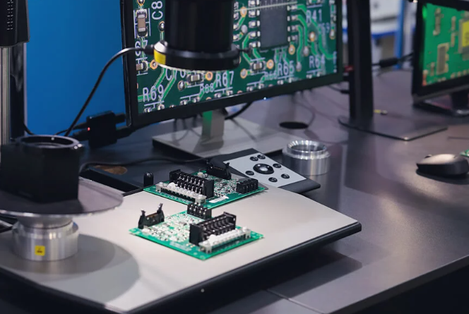
Тестирование
Когда все слои нанесены и произведена финишная очистка, подложка со всей партией интегральных микросхем подается на установку зондового контроля для тестирования. В ней работоспособность каждой ИС тестируется. Для этого с помощью зонда на контакты каждого из кристаллов подается электрический сигнал. Информация о поврежденных схемах заносится в базу данных, поэтому необходимости в их физической маркировке отсутствует.
Процесс тестирования плат

Slide 16
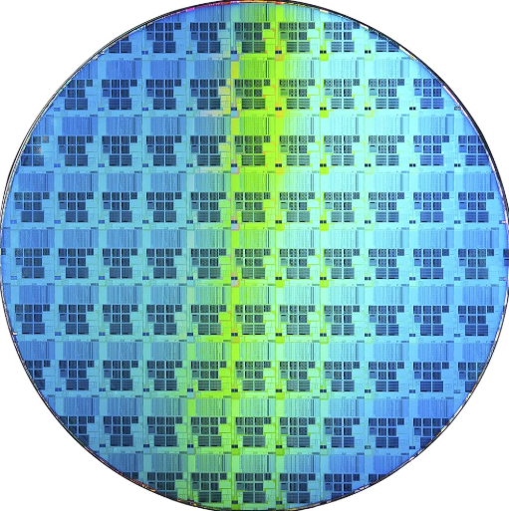
Разделение на кристаллы
Последний этап создания интегральных схем разделение круглой кремниевой подложки на отдельные чипы. Он на производстве используется не всегда: иногда крупные предприятия, осуществляющие монтаж ИС, закупают подложки целиком. В других случаях производитель может нарезать (точнее, распилить алмазным диском) исходную подложку, попутно отбраковав неработоспособные чипы. В дальнейшем они либо отправляются на хранение, либо устанавливаются в корпуса. На этом производственный цикл заканчивается.

Slide 17

Итог
Со дня рождения первого прототипа интегральной микросхемы прошло уже больше 60 лет, и за это время индустрия сделала настоящий скачок, превратив невзрачный прототип в коммерческий продукт. А также окончательно сформировалась технология их производства, состоящая из серии базовых этапов:
Именно так и выглядит изготовление интегральных микросхем на современных производствах. Но прогресс на этом не остановился, и вполне возможно, что в будущем технология еще изменится, став проще или предложив более точные методы на отдельных этапах.
Изготовление подложек
Легирование
Создание масок
Фотолитография
Травление
Очистка
Тестирование
Разделение на кристалы

Slide 18
Спасибо за внимание

